Slide 1

Государственное бюджетное профессиональное образовательное учреждение
«Себряковский технологический техникум»
ПРЕОБРАЖЕНИЕ

Slide 2
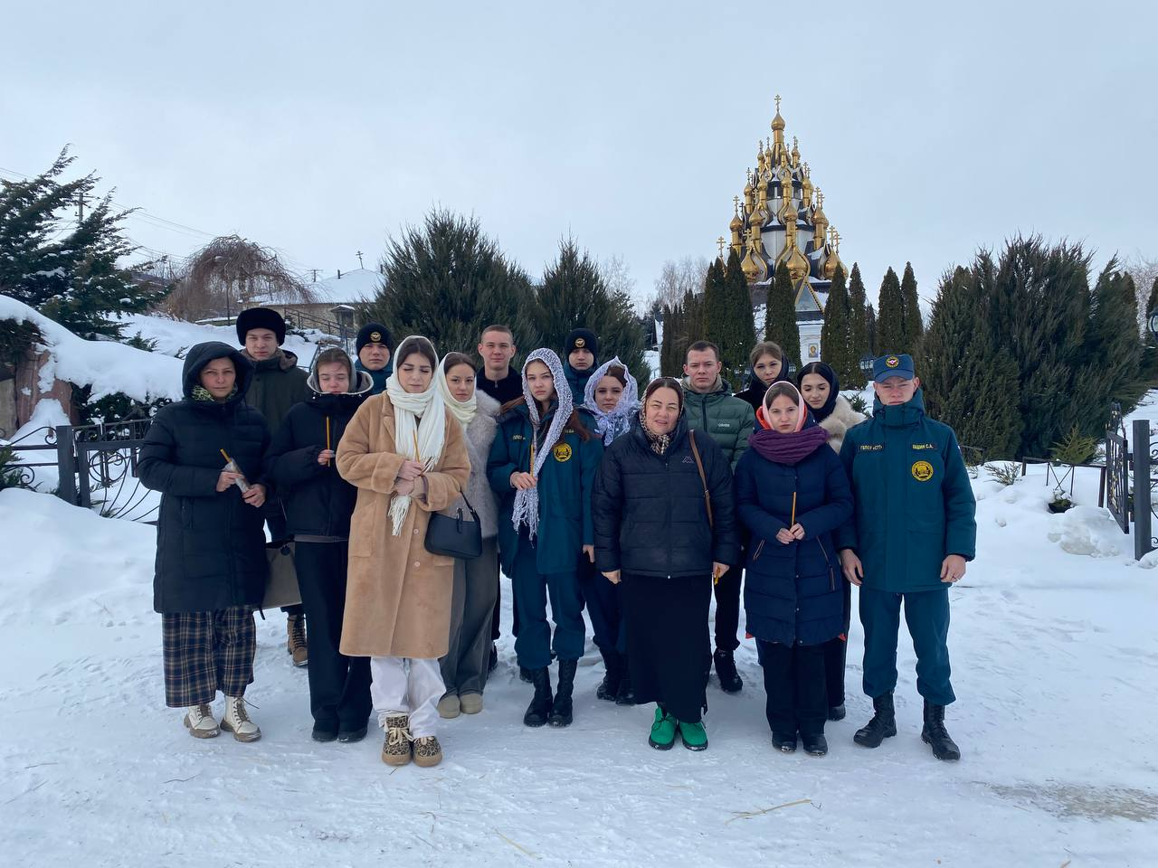
Волонтерство закладывает в сознании молодых людей целительные ростки бескорыстия и честности, доброты и отзывчивости, уважительного отношения к старшим, заботы о младших, уважения к истории своей страны и нравственным ценностям.
Православное волонтерское движение «Преображение» - это добровольное объединение студентов ГБПОУ «СТТ», изъявивших желание бескорыстно (без извлечения прибыли) выполнять работу по благоустройству памятных мест и территории региона, оказывать поддержку различным социальным категориям населения (инвалидам, детям, пенсионерам и т.д.)

Slide 3
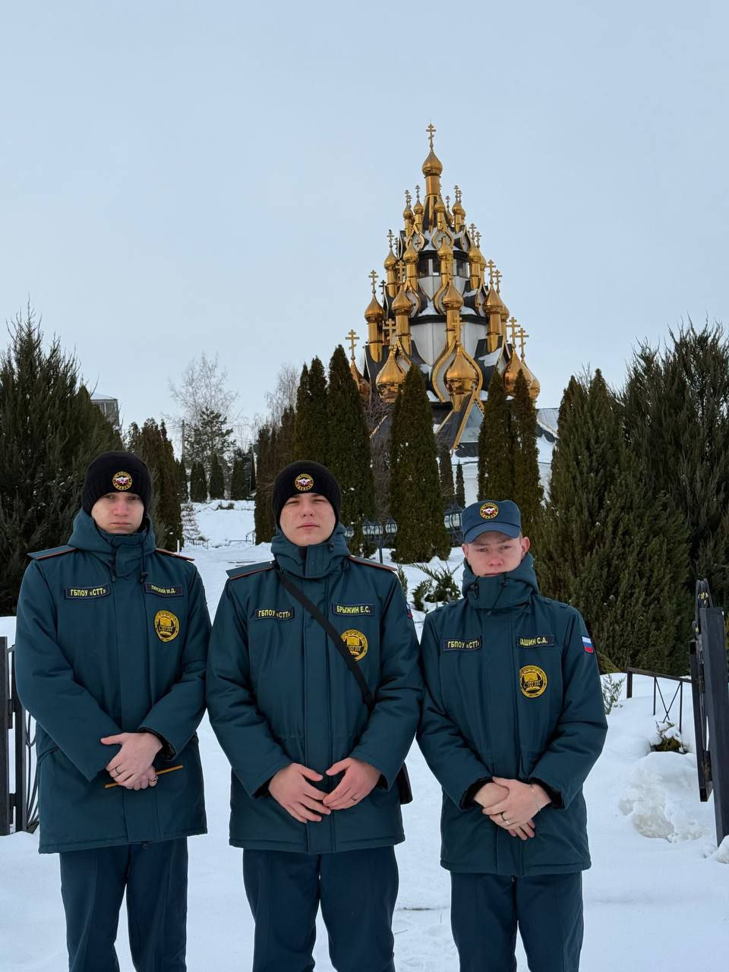
Целью волонтерского православного движения является развитие у студентов высоких нравственных качеств путем пропаганды идей добровольческого труда на благо общества и привлечения студентов к решению социально значимых проблем (через участие в социальных, гуманитарных, культурно - образовательных, просветительских и др. проектах и программах).

Slide 4

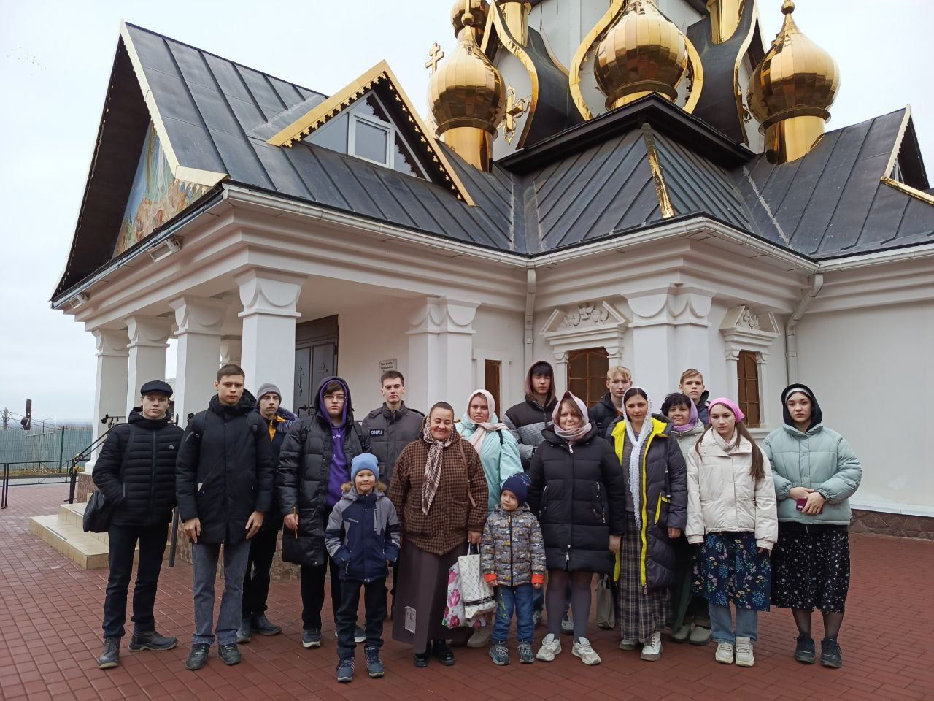

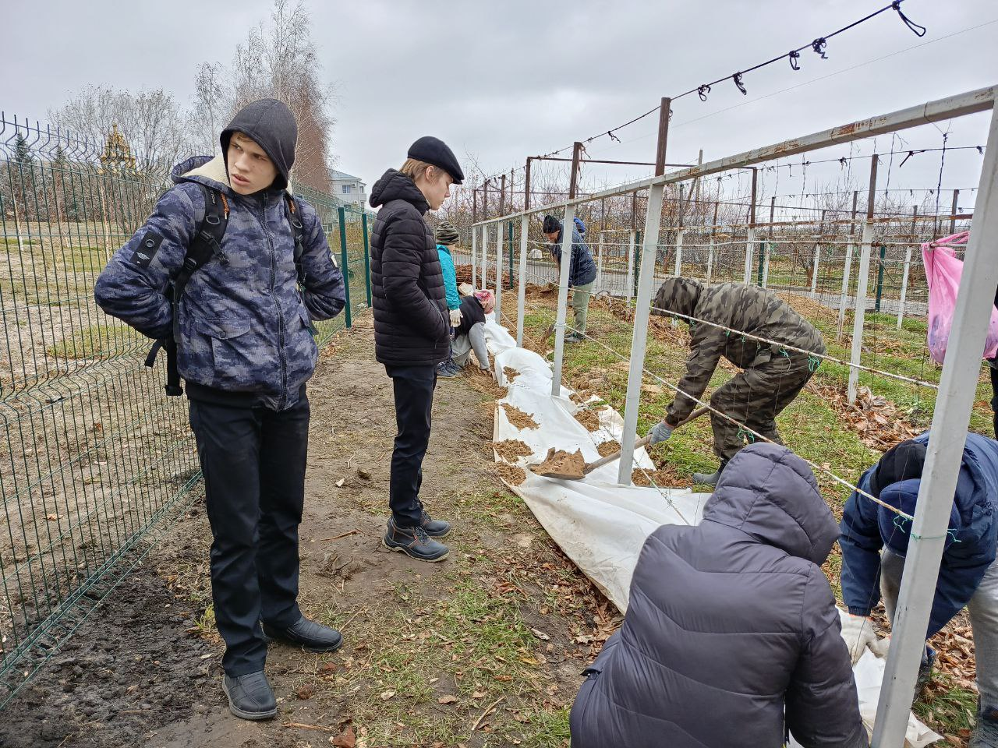
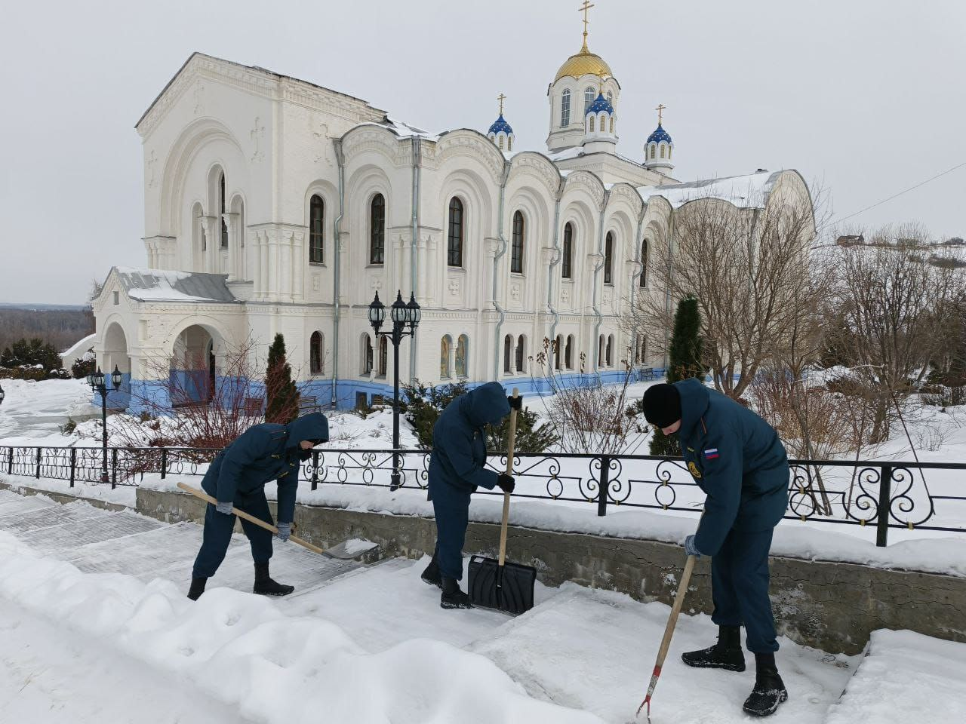
I блок Православного волонтерского движения
«Тропинка к храму»

Slide 5
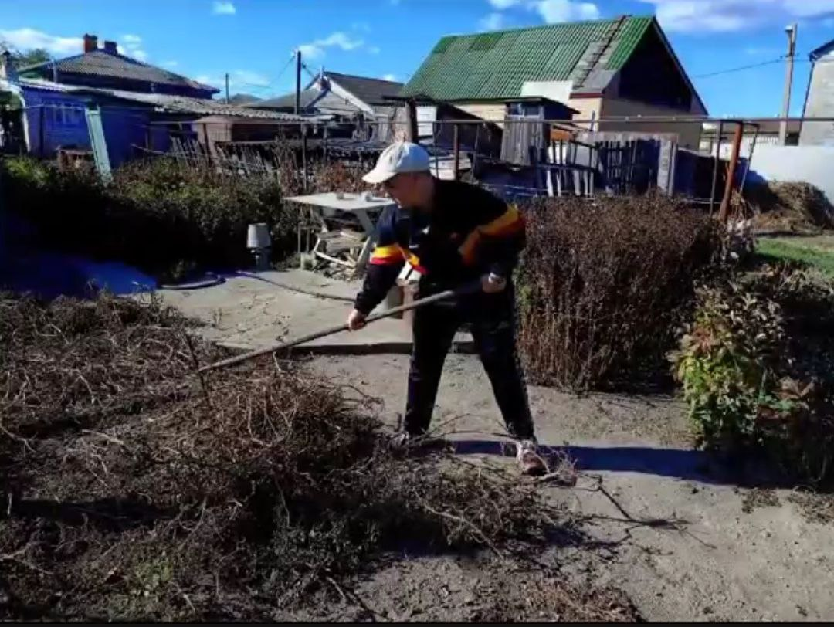
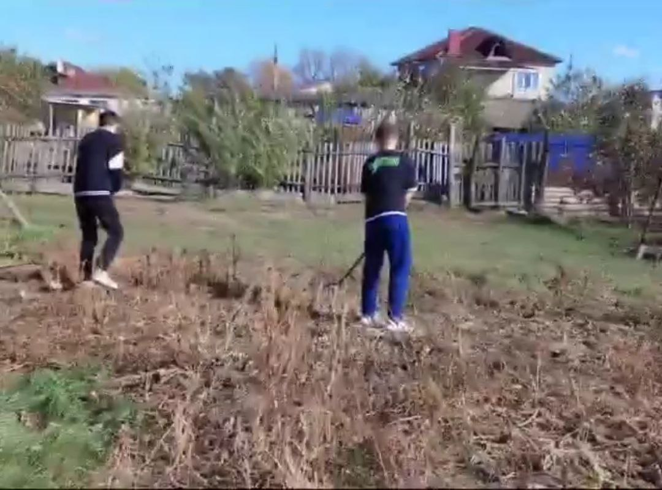
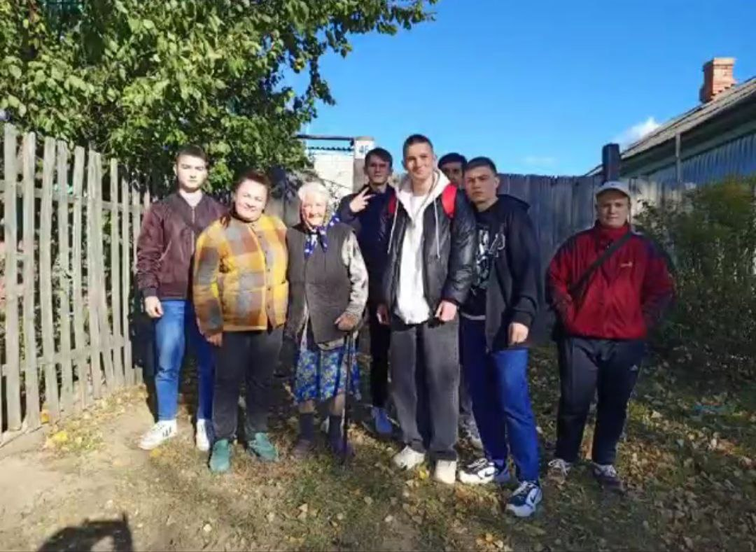
II блок Православного волонтерского движения
«Милосердие»

Slide 6
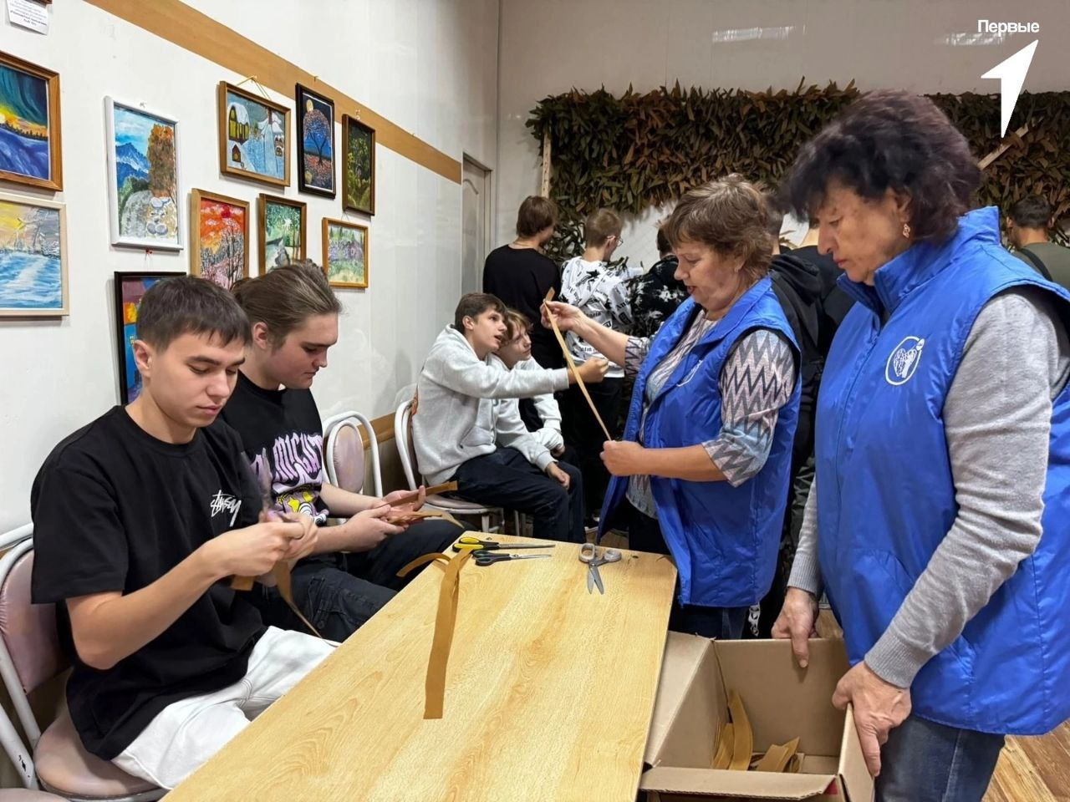
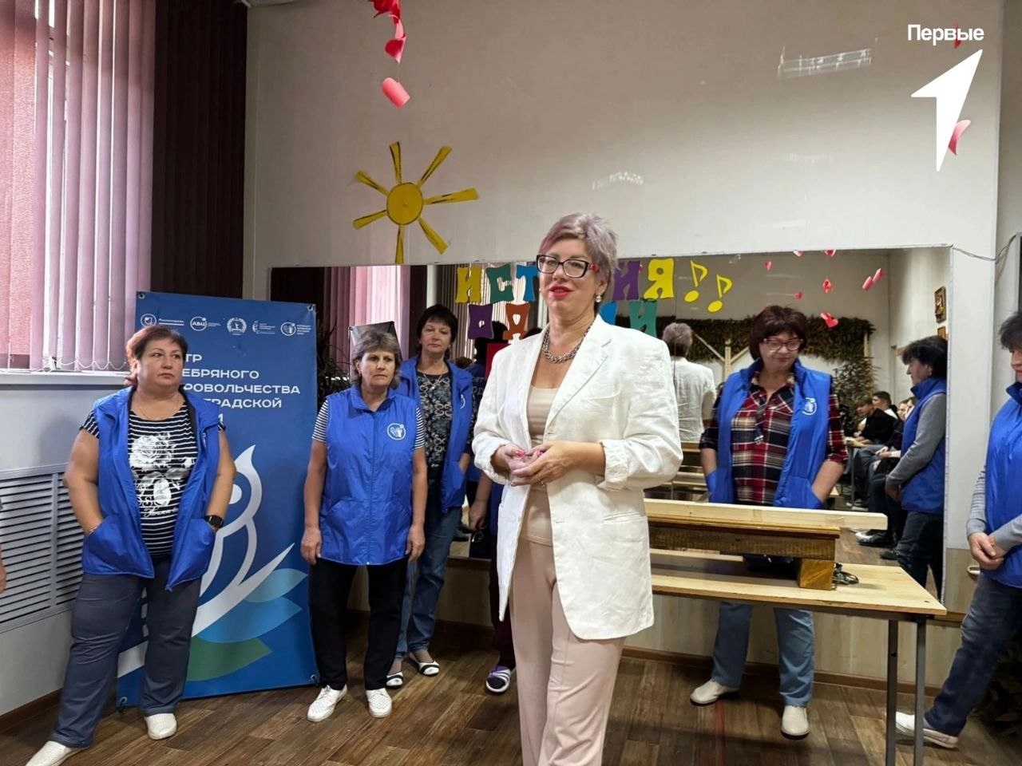
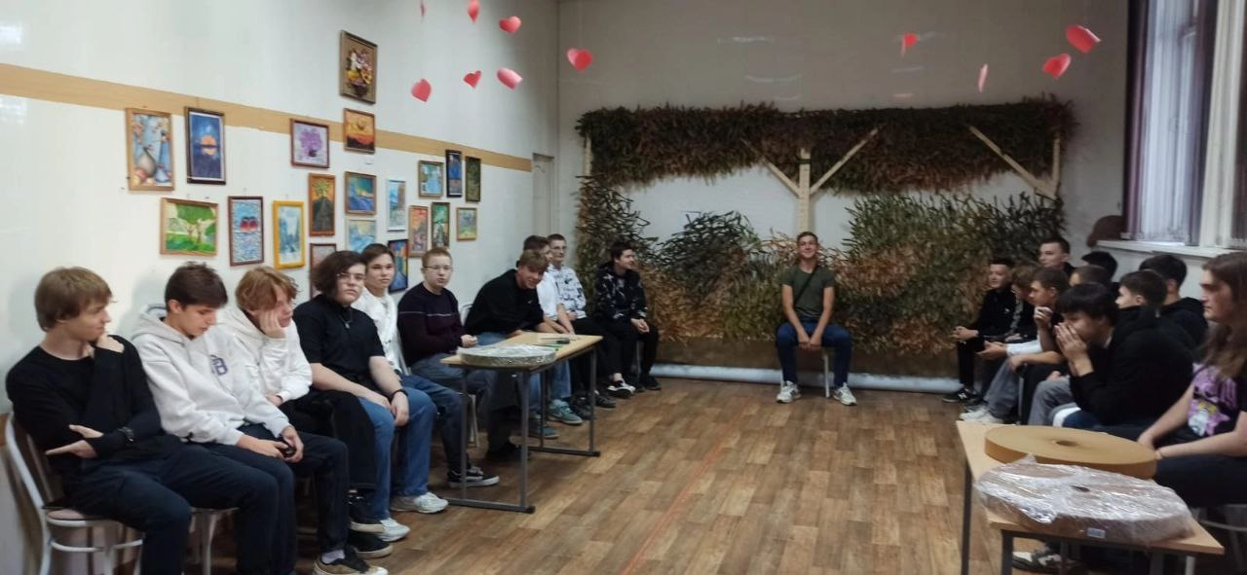
III блок Православного волонтерского движения
«Помощь СВО»

Slide 7

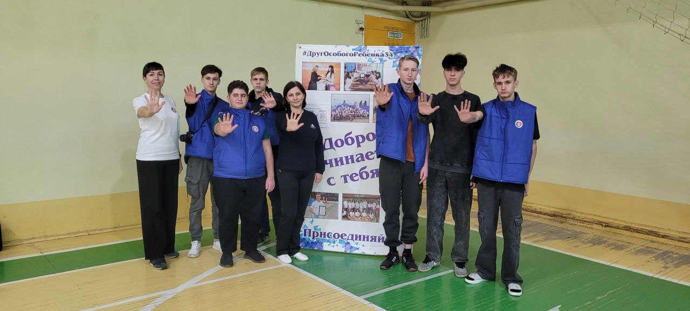
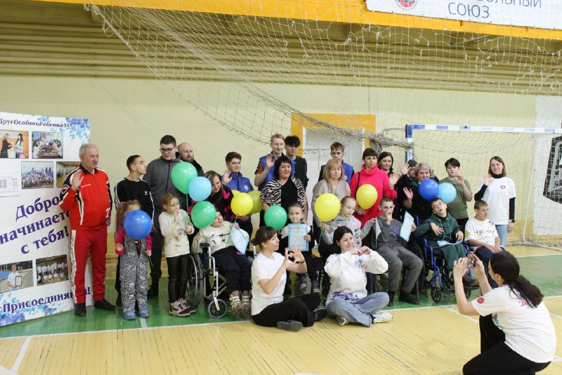
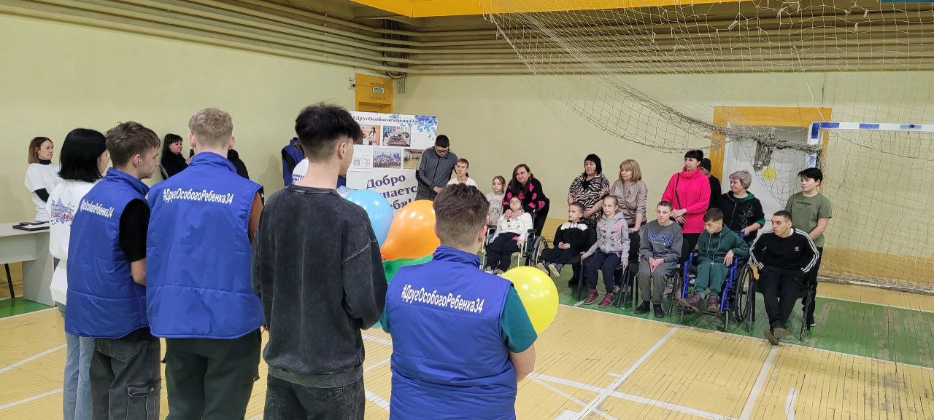
Боча
Турнир ко Дню Защитника Отечества

Slide 8


Кто может стать волонтером?
Студенты и преподаватели ГБПОУ «СТТ»
старшеклассники, учащиеся колледжей
студенты вузов
сотрудники общественных организаций
психологи, социальные, медицинские работники

